Slide 1
WEJDŹ DO ŚWIATA MUZYKI

Slide 2
DLACZEGO POLSKA BIBLIOTEKA MUZYCZNA JEST WYJĄTKOWA?

Slide 3
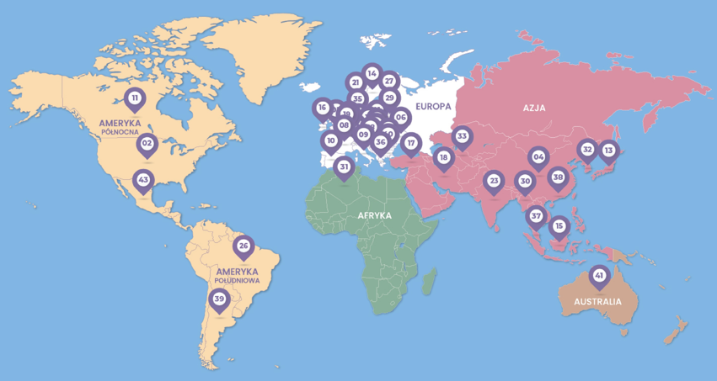
^{KTO KORZYSTA Z PBM?}
^{1 POLSKA}
^{2 STANY ZJEDNOCZONE}
^{3 NIEMCY}
^{4 CHINY}
^{5 WIELKA BRYTANIA}
^{6 UKRAINA} ^{7 HOLANDIA}
^{8 FRANCJA}
^{9 WŁOCHY}
^{10 HISZPANIA}
^{11 KANADA} ^{12 CZECHY}
^{13 JAPONIA}
^{14 SZWECJA}
^{15 INDONEZJA}
^{16 ...}

Slide 4
WYCIECZKA PO PORTALU!

Slide 5
Film

Slide 6
PBM W LICZBACH

Slide 7
DLACZEGO WARTO
SIĘ ZAREJESTROWAĆ?

Slide 8
DZIĘKUJEMY ZA UWAGĘ!

